Slide 1
Mini-project
장정호

Slide 2
메인 홈페이지
Mavel로고
이미지
Store Shop
Best100
Event
고객센터
로그인
회원가입
이미지 슬라이더(동적으로 움직임)

Slide 3
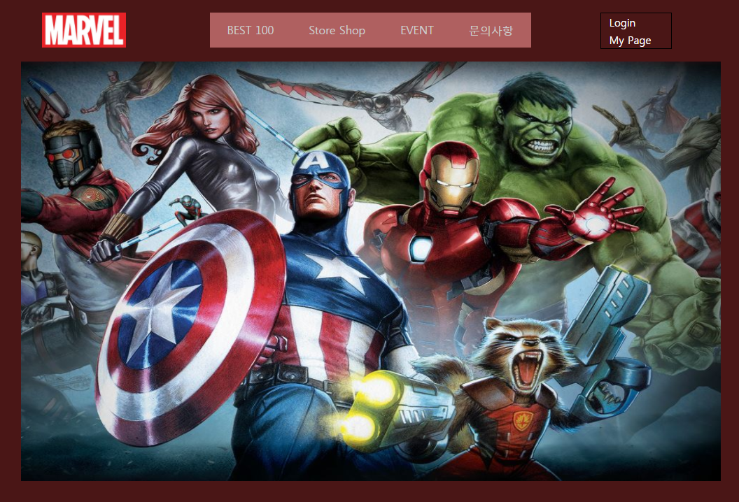

Slide 4
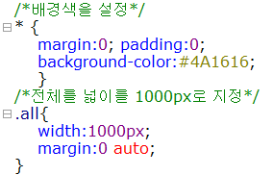

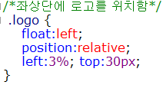
배경색과 내용의 넓이를
조정한 css 스타일 이다.
로고 부분을 구현한 부분

Slide 5
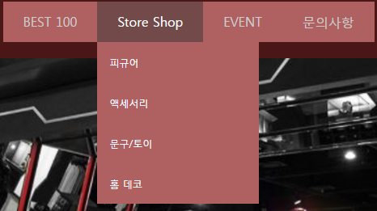
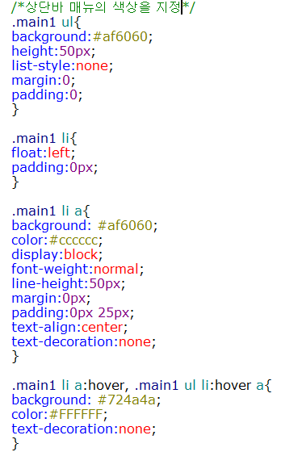
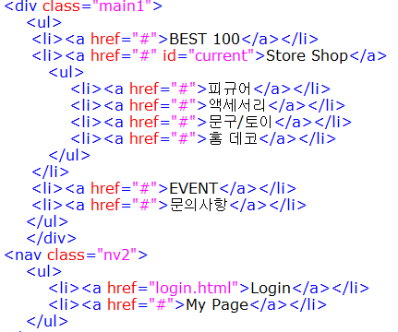
드롭다운 메뉴바를 구현
드롭 매뉴의 css 스타일을 지정하기

Slide 6
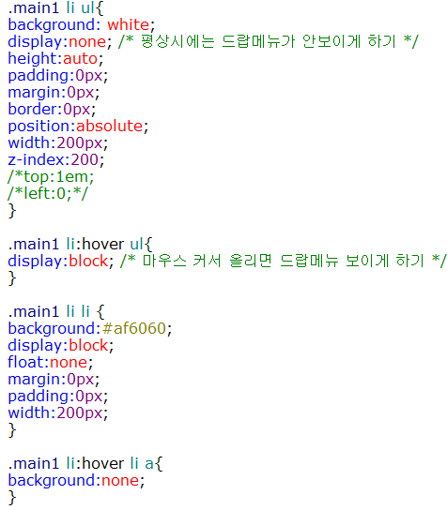
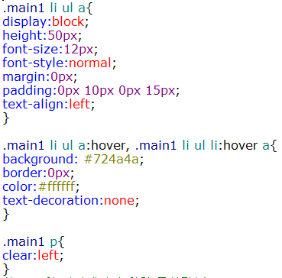
Css 스타일로 드롭메뉴를
각 위치마다 스타일을 지정하여
속성값을 넣어준 것이다.

Slide 7
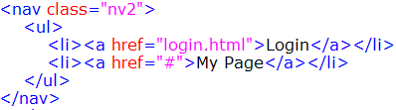

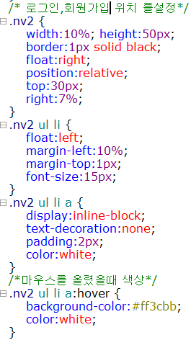
상단 로그인,마이페이지를 화면에 구현
로그인 페이지의 css

Slide 8

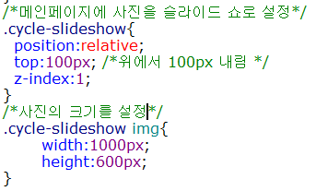

메인 페이지에 슬라이드쇼를 첨부
구현하다가 Jquery가 추가되었다.
CSS 부분의 소스
HTML 부분의 소스

Slide 9
메인 홈페이지-2
상품1
상품1
상품1
상품1
마블 opening 영상
핫딜
이용약관
문의사항
개인정보 취급방침
입점/제휴문의
사이트주소:www.marvle.com 이메일:marvle@naver.com SNS:marvlefacebook 주소지:서울시 강남구

Slide 10
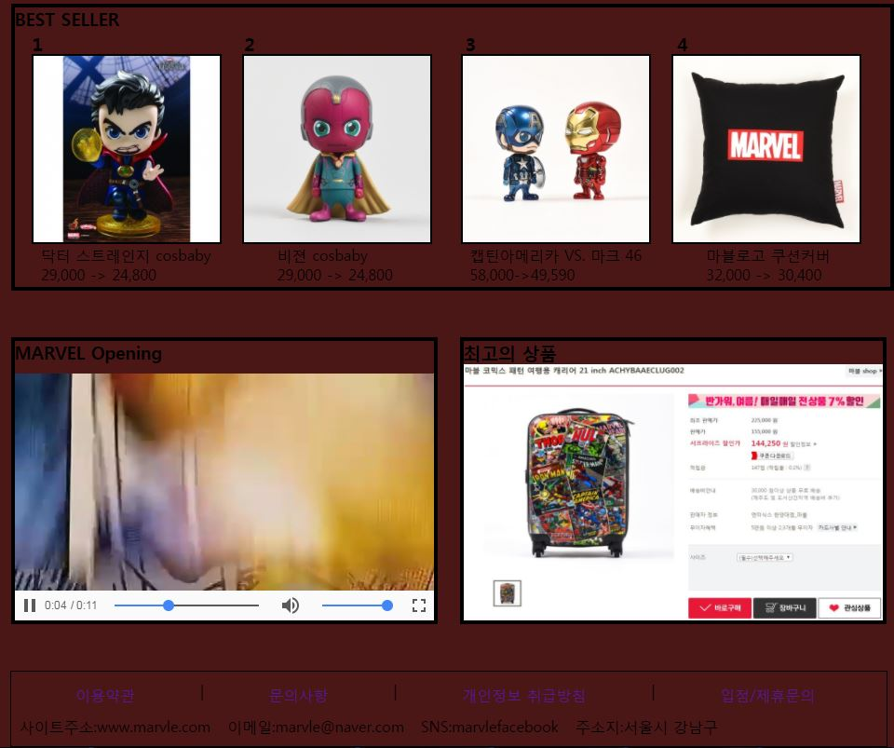

Slide 11
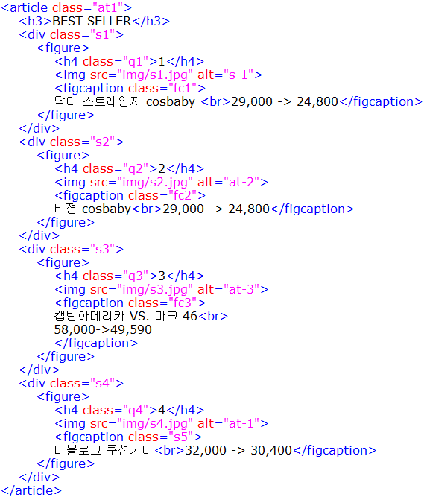
BEST SELLER
의 HTMl 부분을
구현한 부분이다.

Slide 12
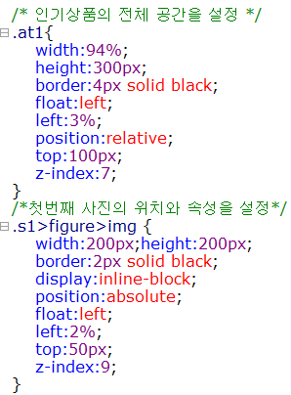
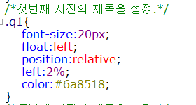
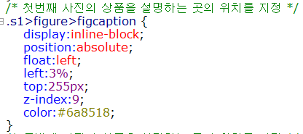
인기상품의 공간을 설정
사진1번을 예를 들어서 위치 속성 글의 위치를
설정한 모습이다 다른 사진들은 left의 위치만
다를뿐 같은 속성을 가지고있다.

Slide 13
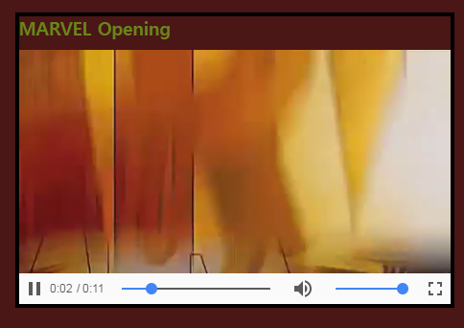
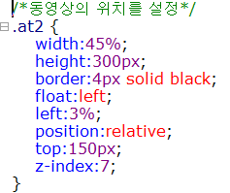
동영상의 html 과 css 속성값이다

Slide 14
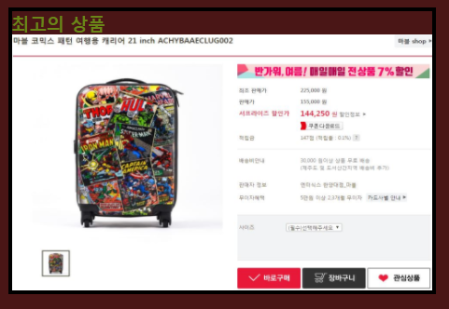

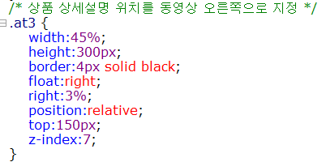
동영상 오른쪽으로 위치한
최고의 상품
HTML과 CSS 부분이다

Slide 15
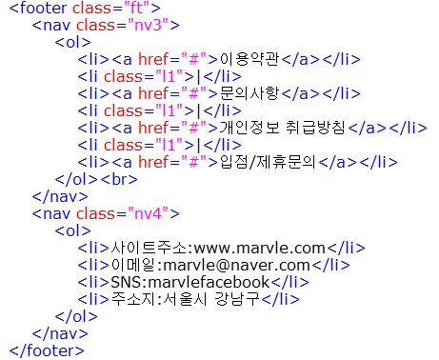
마지막 footer 부분의 html이다.

Slide 16
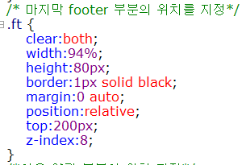
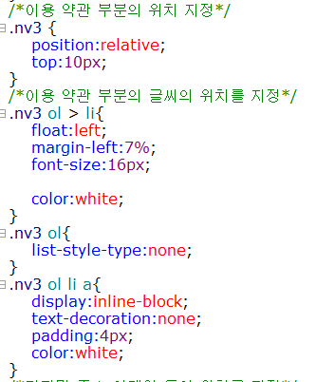
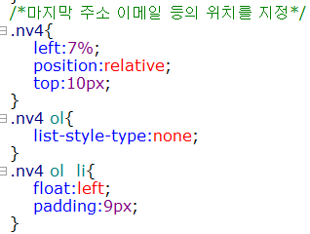
마지막 footer 부분의 CSS설정이다.

Slide 17
메인 홈페이지-3 동적
로고
메인메뉴
상품1
상품2

Slide 18
메인 홈페이지-3 동적
동영상1
이용약관
문의사항
개인정보 취급방침
입점/제휴문의
사이트주소:www.marvle.com 이메일:marvle@naver.com SNS:marvlefacebook 주소지:서울시 강남구

Slide 19
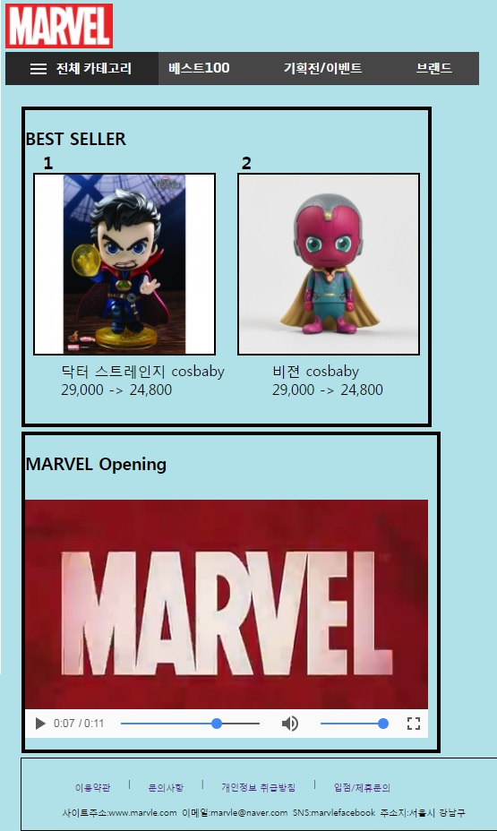

Slide 20


동적으로 화면의 크기를 줄였을때 css 설정이다.
우선 main.css 의 스타일에서 모바일에서 보여질때
필요한 부분만 보이게 설정하는 모습이다.
모바일 에서만 구동되는 Main1.css을 만들어서 지정한다.
필요 없는 부분들은 전부 화면상에서 사라지게 만들어준다
모바일 부분의 배경색 부분이다.

Slide 21
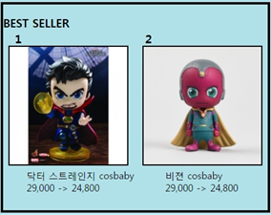
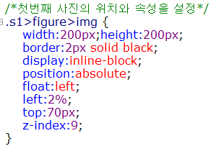
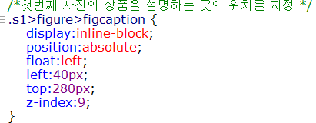
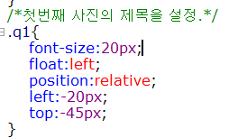
모바일 사진부분의 css이다.
두번째 사진은 left속성과 top의 속성값만 다르기때문에 생략.

Slide 22
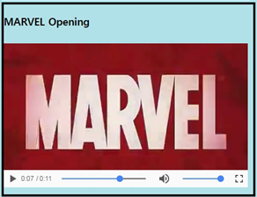
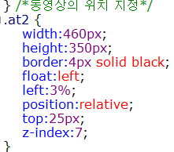
동영상 부분을 모바일에 구현한 부분.

Slide 23
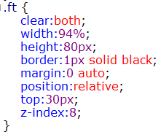
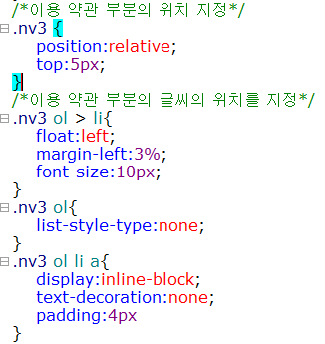
Footer 의 css부분이다.
전체 이용약관 및 이메일 정보를
한곳에 묶어 위치와 크기를 지정한다.
이용약관의 속성을 설정한 부분

Slide 24
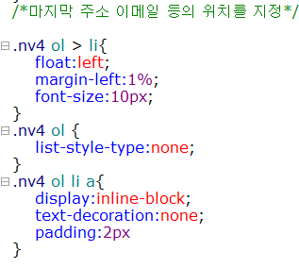
주소 등의 부분의
Css 스타일 부분이다.

Slide 25
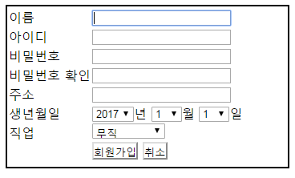
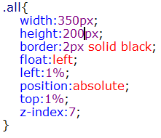

회원가입 폼의 공간을 설정
취소버튼을 눌렀을때
메인 홈페이지로
돌아감

